Slide 1
Diabetes Mellitus I. a II. typu Patofyziologie, epidemiologie, prevence a léčba.
Vojtěch Grün
Tomáš Hlinský

Slide 2
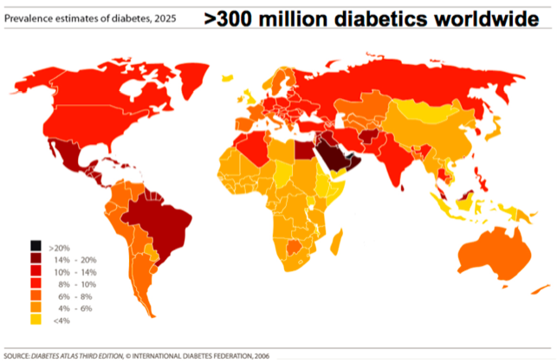
Osnova
Úvod
Patofyziologie
Srovnání I. a II. typu
Epidemiologie
Rešerše
Prevence
Pohybová doporučení
Závěr
Prevence a léčba

Slide 3
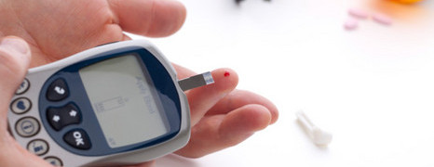
Úvod
Jedno z nejrozšířenějších neinfekčních onemocnění s rostoucím trendem, které je jedním z nejčastějších příčin úmrtí.
V roce 2014 celosvětově 422 milionů nemocných v porovnání s rokem 1980 108 milionů nemocných.
Prevalence stoupla z 8,5 % na 4,7 %.
Zvýšený výskyt DM je spojován s nárůstem počtu lidí s nadváhou či obezitou.
V roce 2012 bylo zaznamenáno 1,5 milionu úmrtí na DM, dalších 2,2 milionu úmrtí způsobeno kardiovaskulární poruchou v závislosti na zvýšené hladině glykémie.
34 % z těchto úmrtí před 70 rokem života.

Slide 4
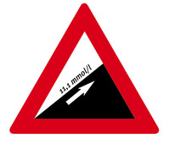
Patofyziologie – srovnání I. a II. typu
DM I. typu (5-10 %)
Autoimunitní onemocnění – destrukce β buněk
Absolutní nedostatek inzulinu
DM II. typu (90-95 %)
Periferní tkáňová rezistence na inzulin – obsazení inzulinových receptorů.
Defektní sekrece zralého inzulinu – hyperinzulinémie.
Relativní nedostatek inzulinu
Příčiny vzniku ve špatném životním stylu.
Hyperglykémie
Zvýšená únava, polydipsie (nadměrná žízeň), polyurie (nadměrné močení), polyfagie (zvýšená chuť k jídlu), rozmazané vidění, špatné hojení ran, snížená rezistence vůči infekci a ketoacidóza.

Slide 5
Epidemiologie DM
Asi 3,7 mil. úmrtí má na svědomí DM
1 z 12 smrtí je zapříčiněna DM (IDF Diabetes Atlas Group, 2015)
Odhady rozdělené na DM1 a DM2 neexistují

Slide 6
Prevalence DM
Review z roku 2013 zahrnující 130 zemí
382 mil. nemocných, předpokládá se zvýšení na 592 mil. do roku 2035
Většina nemocných je v rozvojových zemích
Velké rozdíly mezi kontinenty i uvnitř samotných kontinentů

Slide 7
Afrika – Mali (pod 2,5 %), JAR (8 %), Egypt (12 %)
Evropa – UK (4 %), Německo (10 %), Turecko (14,8 %)
Celkem 6,8 % (56 mil.)
Odhaduje se 7,1 % (69 mil.) pro rok 2035
Jihovýchodní Asie – Kambodža (3 %), Vietnam, Laos a Thajsko (4–5 %), Hongkong, Malajsie a Čína (9–10 %)
Tichomoří – až přes 30 %!!! Ostrov Tokelau (37,5 %) (Guariguata et al., 2014)

Slide 8
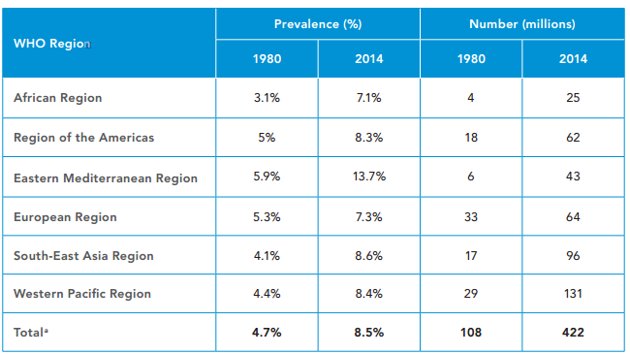
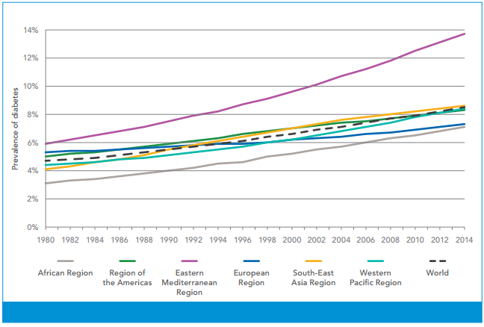
Prevalence a počet diabetiků nad 18 let (WHO, 2016)

Slide 9
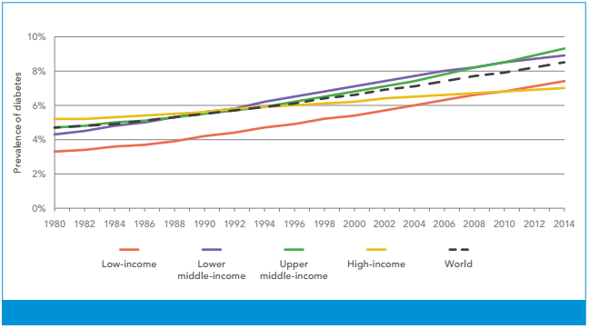
Prevalence DM od 1980 do 2014 podle stupně rozvoje států (WHO, 2016)

Slide 10
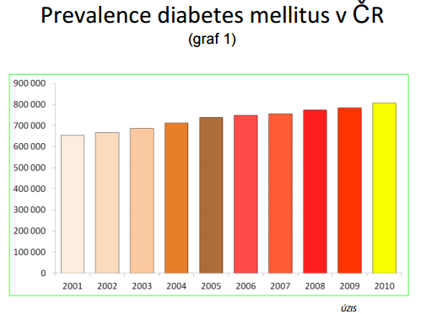
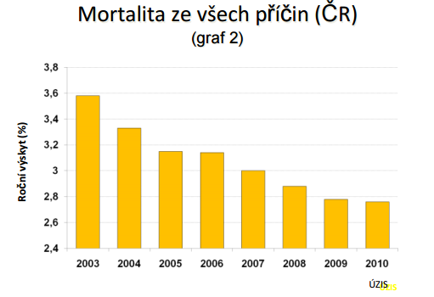
DM v České Republice
Prevalence se stále zvyšuje
Incidence přibližně stejná
Mortalita klesá

Slide 11
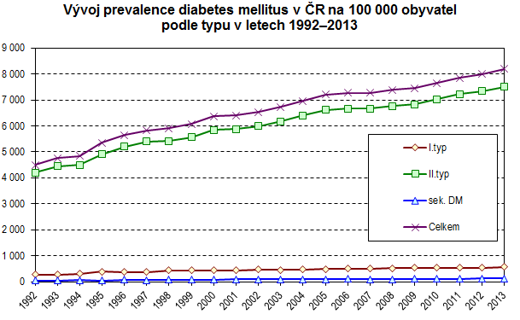
Prevalence DM v ČR
http://www.uzis.cz/rychle-informace/cinnost-oboru-diabetologie-pece-diabetiky-roce-2013

Slide 12
Srovnání DM v ČR

Slide 13
Epidemiologie T1DM
V roce 2013 asi 497 000 diabetiků do 14 let
Nejvíce Evropa, následuje Severní Amerika a jihovýchodní Asie
Vysoká incidence v rozvinutých zemích
Trend se téměř zastavil v Norsku, Švédsku, Dánsku
Jinak nárust cca 3-4 % ročně

Slide 14
Incidence v Evropě
Zvyšuje se asi o 4 % každý rok (data sbírána od 1989 do 2008)
Mezi 1989 a 1993 nejnižší Makedonie (3,2/100 000) a nejvyšší Švédsko (25,8/100 000)
Mezi 2004 a 2008 stejné země měly nejvyšší a nejnižší incidenci, ale vyšší hodnoty (5,8 a 36,6/100 000) (“Epidemiologie diabetu - ZDN,” n.d.)

Slide 15
T1DM v ČR
K 31. 12. 2013
Celkem: 58 901 osob (6,8 % všech diabetiků)
Z toho: 1 123 ve věku 0–14 let a 891 ve věku 15–19 let
Muži: 29 798 (7,2 % diabetiků)
Ženy: 29 103 (6,5 % diabetiček)

Slide 16
Epidemiologie T2DM
Významně vyšší počet nemocných, než DM1
Rostoucí trend u dospělé i mladistvé populace
Rodíly podle etnika (asijské, hispánské a afroamerické – vyšší prevalence)
Vyšší tělesná hmotnost a nižší úroveň pohybu vede k inzulinové rezistenci a následně DM2
Trvalý vzestup prevalence = vyšší náklady na léčbu

Slide 17
Review – „Cvičení jako lék“
Armstrong, M. J., & Sigal, R. J. (2015). Exercise as Medicine: Key Concepts in Discussing Physical Activity with Patients who have Type 2 Diabetes. Canadian Journal of Diabetes, 39, Supplement 5, S129–S133.
Fyzicky aktivní lidé s DM II. typu jednoznačně mnohem méně zatěžují zdravotnický systém, snižuje se morbidita a oddaluje se mortalita následkem DM až o několik let.
Závěr a doporučení vycházející z review:
150 min střední až vysoké aerobní aktivity za týden = 3-5x 30-50 min PA/týden.
Významnou roli má odporový trénink, ideálně v kombinaci s aerobní PA.
PA v dávkách nižších než je doporučeno má stále pozitivní přínos v podobě snížení mortality – I méně je lépe než nic.
Velmi důležité je snížit čas strávený sezením.

Slide 18
PA v dávkách menších než doporučeno
Arem H, Moore SC, Patel A, & et al. (2015). Leisure time physical activity and mortality: A detailed pooled analysis of the dose-response relationship. JAMA Internal Medicine, 175(6), 959–967.
661,137 dospělých obyvatel USA
Lidé věnující se PA pod minimálními doporučeními vykazují všeobecně o 20 % nižší výskyt mortality než lidé, kteří se nevěnují PA vůbec.
Wen, C. P., Wai, J. P. M., Tsai, M. K., Yang, Y. C., Cheng, T. Y. D., Lee, M.-C., … Wu, X. (2011). Minimum amount of physical activity for reduced mortality and extended life expectancy: a prospective cohort study. The Lancet, 378(9798), 1244–1253. http://doi.org/10.1016/S0140-6736(11)60749-6
14 % pokles mortality a prodloužená očekávaná délka života o 3 roky při PA 15 min/den v porovnání s těmi bez PA.
Studie Ekelunda (2015) a Leeho (2014) tato tvrzení podporují.

Slide 19
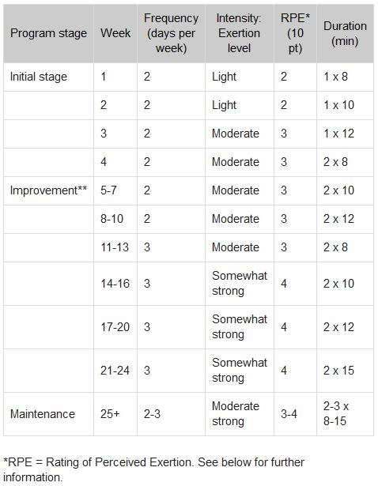
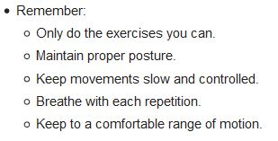
Pohybová doporučení při DM
Aerobní PA
150 min střední až vysoké
(60-85 % MTR) aerobní aktivity
za týden
= 3-5x 30-50 min PA/týden.
Chůze, běh, cyklistika, plavání,
veslování, Nordic walking atp.
Odporový trénink
Nízká až střední intenzita, více
opakování (10-15) ve 2-3 sériích.
Zásady dle CDA.
Resistance Exercises & Plan. (b.r.). Získáno 10. duben 2016, z http://www.diabetes.ca/diabetes-and-you/healthy-living-resources/exercise/resistance-exercises-plan

Slide 20
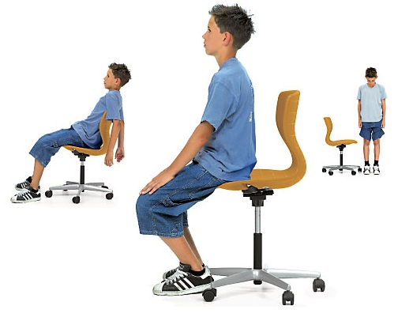
Sezení a DM
Wilmot, E. G., Edwardson, C. L., Achana, F. A., Davies, M. J., Gorely, T., Gray, L. J., … Biddle, S. J. H. (2012). Sedentary time in adults and the association with diabetes, cardiovascular disease and death: systematic review and meta-analysis. Diabetologia, 55(11), 2895–2905.
U lidí s vysokým časem sedavých aktivit bylo riziko mortality vyšší o 49 % a riziko vzniku DM o 112 % v porovnání s lidmi, jejichž čas věnovaný sedavým aktivitám byl nízký.
Sezení zvyšuje riziko vzniku DM, kardiovaskulárních poruch a mortalitu.

Slide 21
Rizika PA
Kompletní vyšetření
Vyšetření sítnice s cílem odhalit diabetickou retinopatii.
Funkční test ledvin a neurologického vyšetření pro zjištění periferní neuropatie.
Je vhodné provést i zátěžový test, pomocí něhož můžeme přesně zjistit aktuální funkční parametry daného člověka.
Vždy je nutné nastavit individuální pohybový program!

Slide 22
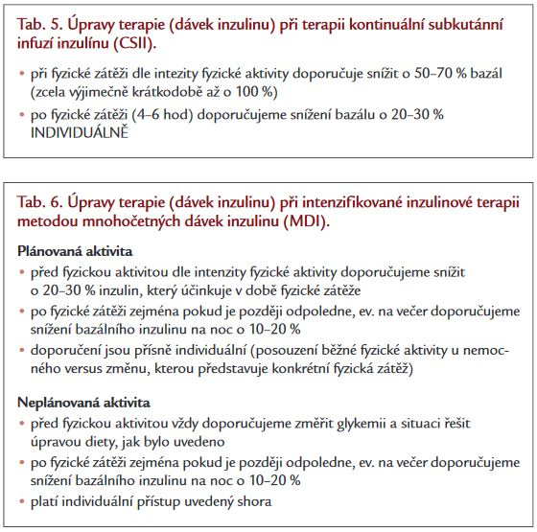
PA při DM I.
Závislost na přívodu inzulinu – Je nutný pravidelný denní režim.
Příliš mnoho inzulínu vede
k hypoglykémii.
Příliš málo inzulínu vede
k hyperglykémii a ketóze.
CSII – inzulinový režim spočívající v trvalém podávání malých dávek tzv. mikrodávek inzulinu inzulinovou pumpou obv. do podkoží břicha.
MDI - inzulinový režim usilující o co největší napodobení fyziologického rytmu vylučování inzulinu. Podávání inzulinu min. 3× denně nejčastěji pomocí kombinace bazální dávky a bolusové dávky (tzv. režim bazál-bolus).
Zdroj: http://www.prolekare.cz/pdf?ida=vl_07_05_19.pdf

Slide 23
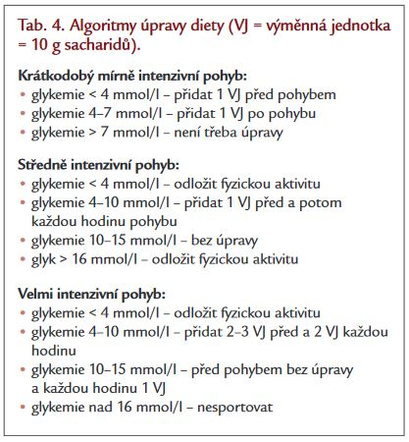
PA při DM I.
Průběžná kontrola glykémie.
1-3 hodiny po jídle – glykémie
vyšší než 5,5 mmol/l.
15 g sacharidů na hodinu PA
před nebo po.
Při intenzivní či dlouhodobé PA
přidat dalších 15-30 g S/h.
Pozor na pozátěžovou hypoglykémii – může se projevit i 6-15 hodin od ukončení PA – dávkování inzulinu, strava, intenzita a čas PA – velký význam má cool-down fáze.
Zdroj: http://www.prolekare.cz/pdf?ida=vl_07_05_19.pdf

Slide 24
PA při DM II.
Velice často spojeno s nadváhou a kardiovaskulárními poruchami.
PA musí být správně nastavena – prevence poškození pohybového aparátu či kardiovaskulárního systému.
Cílem PA je snížit hmotnost a postprandiální hyperglykémii – snížení inzulinové rezistence.
Redukce příjmu inzulinu či antidiabetik.
Hypoglykémie výjimečně – pozor na příliš vysokou glykémii.
Při glykémii ≥ 16,7 mmol/l a zvýšeném množství ketolátek v moči se cvičení zásadně nedoporučuje (akutní riziko ketoacidózy a hyperglykemického komatu).

Slide 25
Závěr - Prevence a léčba DM
Individuální přístup.
Prevence – životní styl
Strava
Pohybová aktivita
Nízká konzumace alkoholu a nekouření
Léčba
Farmakologická
Nefarmakologická
Snížení hmotnosti.
Pohybový program – vytrvalostní PA a odporový trénink. Ideálně v kombinaci – Nordic walking. Každý den!
Redukce příjmu jednoduchých cukrů a kalorická restrikce.
Co nejvíce omezovat sedavé aktivity.
Normální hmotnost a glykémie

Slide 26
Děkujeme za pozornost!

Slide 27
Zdroje
WHO | Global report on diabetes. (b.r.). Získáno 10. duben 2016, z http://www.who.int/diabetes/global-report/en/
Epidemiologie diabetu - ZDN. (n.d.). Retrieved April 10, 2016, from http://zdravi.e15.cz/clanek/postgradualni-medicina/epidemiologie-diabetu-474955
Guariguata, L., Whiting, D. R., Hambleton, I., Beagley, J., Linnenkamp, U., & Shaw, J. E. (2014). Global estimates of diabetes prevalence for 2013 and projections for 2035. Diabetes Research and Clinical Practice, 103(2), 137–149.
IDF Diabetes Atlas Group. (2015). Update of mortality attributable to diabetes for the IDF Diabetes Atlas: Estimates for the year 2013. Diabetes Research and Clinical Practice, 109(3), 461–465.
Ekelund, U., Ward, H. A., Norat, T., Luan, J., May, A. M., Weiderpass, E., … Riboli, E. (2015). Physical activity and all-cause mortality across levels of overall and abdominal adiposity in European men and women: the European Prospective Investigation into Cancer and Nutrition Study (EPIC). The American Journal of Clinical Nutrition, 101(3), 613–621.
Lee, D., Pate, R. R., Lavie, C. J., Sui, X., Church, T. S., & Blair, S. N. (2014). Leisure-Time Running Reduces All-Cause and Cardiovascular Mortality Risk. Journal of the American College of Cardiology, 64(5), 472–481.
Armstrong, M. J., & Sigal, R. J. (2015). Exercise as Medicine: Key Concepts in Discussing Physical Activity with Patients who have Type 2 Diabetes. Canadian Journal of Diabetes, 39, Supplement 5, S129–S133.
Wilmot, E. G., Edwardson, C. L., Achana, F. A., Davies, M. J., Gorely, T., Gray, L. J., … Biddle, S. J. H. (2012). Sedentary time in adults and the association with diabetes, cardiovascular disease and death: systematic review and meta-analysis. Diabetologia, 55(11), 2895–2905.
Resistance Exercises & Plan. (b.r.). Získáno 10. duben 2016, z http://www.diabetes.ca/diabetes-and-you/healthy-living-resources/exercise/resistance-exercises-plan
Smolka, O. (2010). Metabolické komplikace při pohybové aktivitě diabetiků (Master’s thesis). Masarykova univerzita, Fakulta sportovních studií. Získáno z https://is.muni.cz/auth/th/156109/fsps_m/

